Slide 1
第15章 WiFi子系统
【学习目标】
了解WiFi子系统的结构
熟悉Wii子系统的移植和调试
熟悉配置WiFi的流程
Page <number>
武汉科技大学

Slide 2
第15章 WiFi子系统
15.1
WiFi系统的结构
15.2
移植和调试
15.3
配置WiFi的流程
15.4
小结
Page <number>
武汉科技大学

Slide 3
15.1 WiFi系统的结构
WiFi使用IEEE的802.11协议的技术，目前在智能手机中使用WiFi已经成为智能手机的核心功能之一。无线局域网的底层硬件通常是WiFi芯片，这个芯片通常提供了集成化的WiFi功能。
WiFi系统对上层的接口包括了数据部分和控制部分，数据部分就是一个通常的网络设备（与以太网非常类似），控制部分主要用于接入点操作和安全验证等。
在软件层面上，Android的WiFi系统包括Linux内核中的驱动程序和协议、本地部分，Java框架类。WiFi向Java应用程序层主要提供控制类的接口。
Page <number>
武汉科技大学

Slide 4
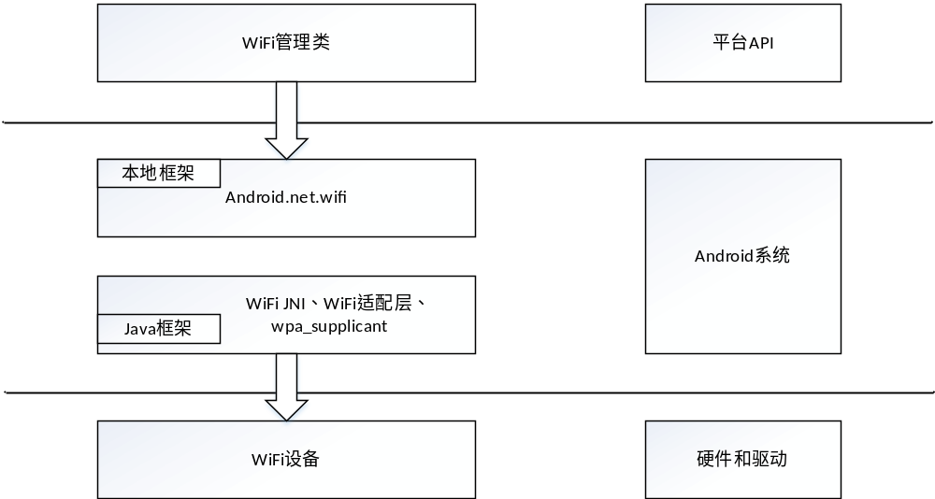
15.1 WiFi系统的结构
Page <number>
武汉科技大学

Slide 5
15.1 WiFi系统的结构
Linux内核中WiFi协议和WiFi驱动程序
wpa_supplicant可执行程序
WiFi本地适配库
WiFi的JNI部分
WiFi的Java框架部分
Page <number>
武汉科技大学

Slide 6
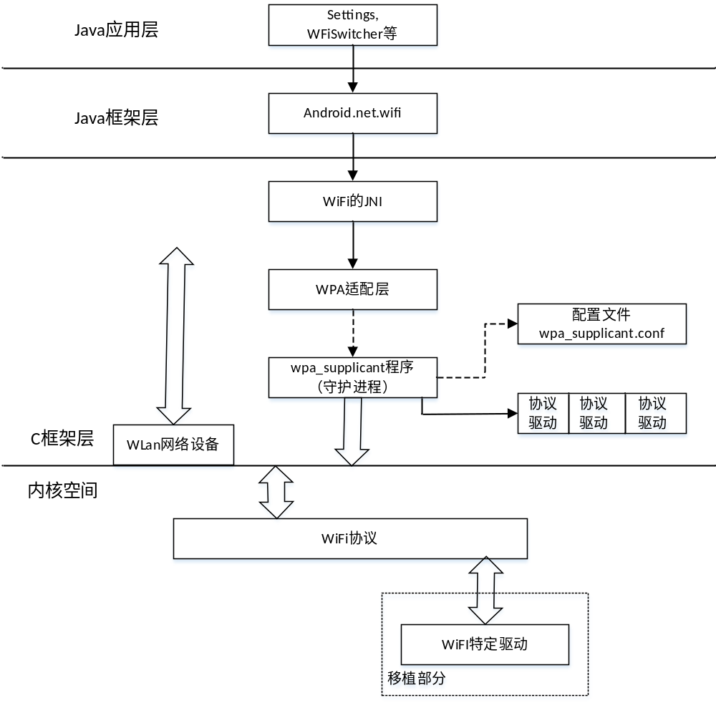
15.1 WiFi系统的结构
Page <number>
武汉科技大学

Slide 7
15.2 移植和调试
  协议和驱动程序
  本地实现
  JNI层
  Java FrameWork层
Page <number>
武汉科技大学

Slide 8
15.2.1 协议和驱动程序
在Linux中，WiFi的部分包括协议和驱动程序两个部分的内容，对用户空间提供的是网络驱动程序。
WiFi协议部分的主要接口是include/net/目录中的wireless.h。
WiFi协议部分的实现源文件在net/wireless/目录中。
在内核配置菜单中，WiFi协议的内容在“NetWorking support”>“Wireless”中选定，其中Wireless extensions和Wireless extensions sysfs files选项表示了使用ioctl或者sysfs对无线网络进行附加的控制。
WiFI的驱动程序在drivers/net/wireless/目录中。在内核配置菜单中，WiFi驱动程序配置选项为：“Device Drivers”>“Network device support”>“Wireless LAN”。WiFi驱动部分的文件比较多，包含的多个子目录是不同的WiFi设备的驱动程序。其中可能包含的内容表示了不同的无线局域网实现的驱动程序，配置通常还需要设置固件（firmware）的路径。WiFi驱动程序的形式通常是一个网络设备（net_device）。
Page <number>
武汉科技大学

Slide 9
15.2.2 本地实现
本地实现部分主要包括wpa_supplicant及wpa_supplicant适配层。WPA是WiFi Protected Access的缩写，中文含义为“WiFi网络安全存取”。WPA是一种基于标准的可互操作的WLAN安全性增强解决方案，可大大增强现有及未来WiFi系统的数据保护和访问控制水平。
在移植过程中，需要特别注意wpa_supplicant，这是一个标准的开源项目，已经被移植到很多平台上，我们比较关心的是wpa_supplicant在接收到上层的命令之后是怎么将命令发给DRIVER的。DRIVER在接收到命令后的解析动作，以及之后调用驱动功能函数的流程及驱动对寄存器控制的细节。由于需要注意代码保密，所以之后不会提及具体使用了哪块WiFi芯片，也不会提及此WiFi DRIVER是在什么平台什么产品。
Page <number>
武汉科技大学

Slide 10
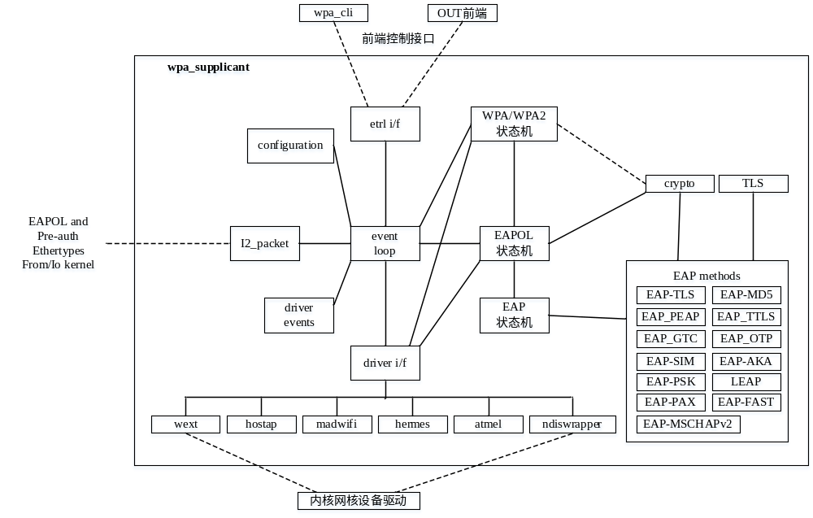
15.2.2 本地实现
wpa_supplicant的标准结构框图如下所示。我们重点关注框图的下半部分，即wpa_supplicant是如何与Driver进行联系的。整个过程以AP发出SCAN命令为主线，其实用NDIS也一样，整个流程相差不远。
Page <number>
武汉科技大学

Slide 11
15.2.3 JNI层
Android中的WiFi系统的JNI部分实现的源代码如下。
frameworks/base/core/jni/android_net_wifi_Wifi.cpp
JNI层的接口注册到Java层的源代码如下。
frameworks/base/wifi/java/android/net/wifi/WifiNative.java
WifiNative将为WifiService、WifiStateTracker、WifiMonitor等几个框架内部组件提供底层操作支持。
此处实现的本地函数都是通过调用wpa_supplicant适配层的接口来实现的（包含适配层的头文件wifi.h）。wpa_supplicant适配层是通用的wpa_supplicant的封装。在Android中作为WiFi部分的硬件抽象层来使用。wpa_supplicant适配层主要用于封装与wpa_supplicant守护进程的通信，以提供给Android框架使用。它实现了加载、控制和消息监控等功能。wpa_supplicant适配层的头文件如下所示。
hardware/libhardware_legacy/include/hardware_legacy/wifi.h
Page <number>
武汉科技大学

Slide 12
15.2.4 Java FrameWork层
WiFi系统的Java部分代码实现的目录如下所示。
frameworks/base/wifi/java/android/net/wifi/ //WiFi服务层的内容
frameworks/base/services/java/com/android/server //WiFi部分的接口
WiFi系统Java层的核心是根据IWifiManager接口所创建的Binder服务器端和客户端，服务器端是WifiService，客户端是WifiManager。
编译IWifiManager.aidl生成文件IWifiManager.java，并生成IWifiManager.Stub（服务器端抽象类）和IWifiManager.Stub.Proxy（客户端代理生成类）。WifiService通过继承IWifiManager.Stub实现，而客户端通过getService()函数获取IWifiManager.Stub.Proxy（即Service的代理类），将其作为参数传递给WifiManager，供其与WifiService通信时使用。
Page <number>
武汉科技大学

Slide 13
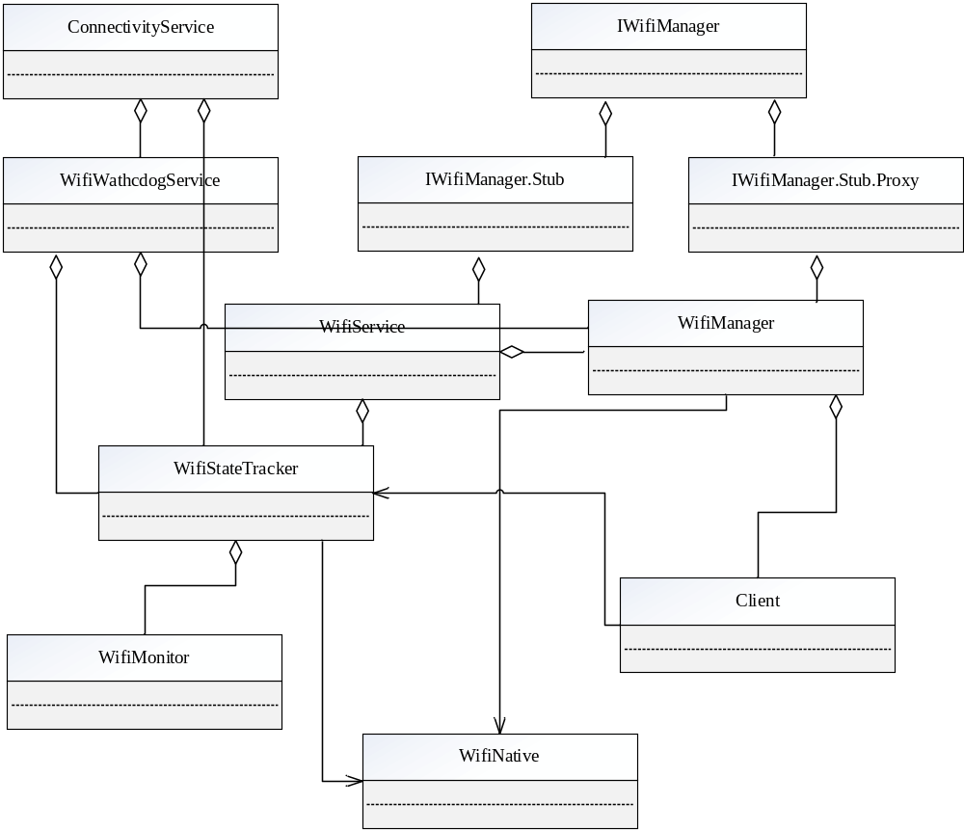
15.2.4 Java FrameWork层
Page <number>
武汉科技大学

Slide 14
15.2.4 Java FrameWork层
WifiManager是WiFi部分与外界的接口，用户通过它来访问WiFi的核心功能，WifiWatchdogService这一系统组件也是用WifiManager来执行一些具体操作。
WifiSerivce是服务器端的实现，作为WiFi的核心，处理实际的驱动加载、扫描，链接/断开等命令，以及底层上报的事件。对于主动的命令控制，WiFi是一个简单的封装，针对来自客户端的控制命令，调用相应的WifiNative底层实现。
（3） WifiWatchdogService是ConnectivityService所启动的服务，但它并不是通过Binder来实现的服务。它的作用是监控同一个网络内的接入点（Access Point），如果当前接入点的DNS无法Ping通，就自动切换到下一个接入点。WifiWatchdogService通过WifiManger和WifiStateTracker辅助完成具体的控制动作。在WifiWatchdogServcie初始化时，通过registerForWifiBroadcasts再注册获取网络变化的BroadcastReciver，也就是捕获WifiStateTracker所发出的通知消息，并开启一个WifiWatchdogThread线程来处理获取的消息。通过更改Setting.Secure.WIFI_WARCHDOG_ON的配置，可以开启和关闭WifiWatchdogService。
Page <number>
武汉科技大学

Slide 15
15.3 配置WiFi的流程
配置Android支持WiFi
使wpa_supplicant能够调试信息
配置wpa_supplicant.conf
配置路径和权限
运行wpa_supplicant和dhcpcd
编译WiFi驱动为module或kernel built in
WiFi需要的firmware
修改WiFi驱动适合Android
设置dhcpcd.conf
Page <number>
武汉科技大学

Slide 16
15.4 小结
WiFi（Wireless Fidelity）是一种可以将个人电脑、手持设备（如PDA、手机）等终端以无线方式互相连接的技术。WiFi是一个无线网络通信技术的品牌，为WiFi联盟所持有，目的是改善基于IEEE 802.11标准的无线网络产品之间的互通性。本章介绍了WiFi系统的结构以及移植和调试的过程。
Page <number>
武汉科技大学

